Slide 1


Slide 2

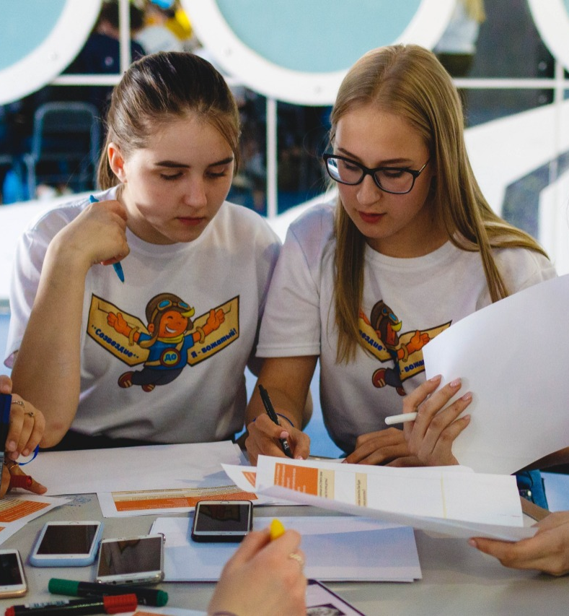

Реализация проекта профессионального самоопределения подростков
Детское объединение «Я - вожатый» в 2021 г.
Программа предпрофессиональной подготовки по направлению «Помощник вожатого»
Участники: школьники 14-17 лет
Два модуля обучения: дистанционный и очный
Количество участников обучения:
201 человек

Slide 3
Участники «Детского объединения «Я-Вожатый» в 2021 году
Очный модуль обучения
44 человека
Дистанционный модуль обучения
Заявки из образовательных учреждений
Район | Количество человек
Верхебуреинский район | 51 человек
Хабаровский район | 11 человек
Район им. Лазо | 4 человека
Комсомольский район | 22 человека
Советско-Гаванский район | 15 человек
Амурский район | 5 человек
Вяземский район | 11 человек
Солнечный район | 1 человек
Николаевский район | 2 человека
Бикинский район | 1 человек
Нанайский район | 2 человека
Итого | 125 человек
Самостоятельные заявки 32 человека
Всего обучающихся | 157 человек

Slide 4
Участники дистанционного модуля обучения
Муниципальное образование | Образовательное учреждение
Верхебуреинский район | МБОУ СОШ №10, 17, 2, 22, МБОУ Гимназия им. З.А. Космодемьянской, МБОУ ООШ № 9, 5, 18, 21, МБОУ «Многопрофильный лицей», МБОУ ЖДЛ им. А. А.Абрамова
Хабаровский район | МБОУ СОШ №6, 1, 2, 62, МАОУ СШ № 35, КГАНОУ КЦО
Район им. Лазо | МБОУ СОШ №1, 2, МБОУ СОШ с. Георгиевка, МБОУ СОШ с. Черняево, МБОУ СОШ п. Сита
Комсомольский район | МБОУ СОШ Кенайского с.п., МБОУ СОШ Гурского с.п., МБОУ СОШ Нижнетамбовского с.п., МБОУ ООШ с.п. Село Даппы, МБОУ СОШ Селихинского сельского поселения, МОУ СОШ №30, 4, 5, 50, 36, МОУ Гимназия №45, 9
Советско-Гаванский район | МБОУ СШ №15, 1, 3, 6, 5
Амурский район | МБОУ СОШ №6
Вяземский район | МБОУ ООШ № 3, МБОУ ООШ с. Отрадное, МБОУ СОШ № 2
Солнечный район | МБОУ СОШ с.Эворон
Николаевский район | МБОУ СОШ №5, МБОУ СОШ р.п. Лазарев
Бикинский район | МБОУООШ село Лесопильное
Нанайский район | МБОУ СОШ п. Джонка, МБОУ СОШ 1

Slide 5
Стажировка выпускников программы в рамках летней кампании 2021
Место | Количество
КГБОУ КДЦ «Созвездие» (Дружина «Созвездие») | 14 человек
КГБОУ КДЦ «Созвездие» (Дружина им. Бонивура) | 15 человек
ЗОЛ, ДОЛ Хабаровского края | 29 человек

Slide 6
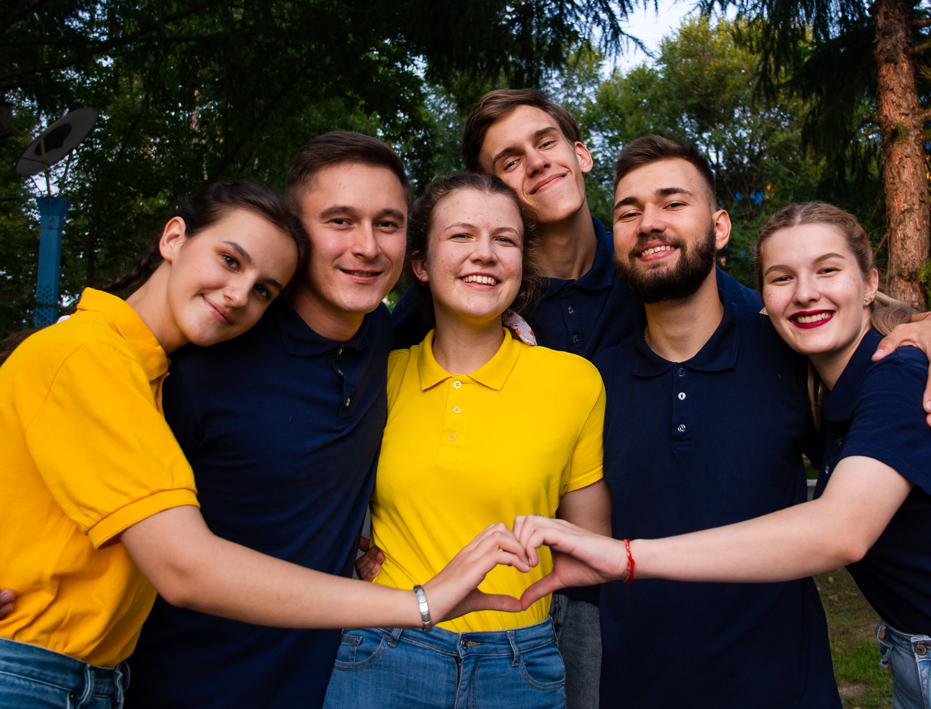
Реализация программы профессиональной подготовки
по должности «Вожатый» в 2021 г.
Участники:
юноши и девушки 18 – 25 лет
Три модуля обучения: дистанционный, теоретический и практический
Количество участников
обучения в 2021 году: 171 человек

Slide 7
Количество участников и выпускников программы в 2021 году
Даты проведения программы | Количество участников | Количество выпускников, получивших свидетельство
16 марта – 7 апреля 2021 КШПВ | 88 | 58
20 октября 2020 г – 19 февраля 2021 г ШПВ | 36 | 12
25 октября 2021 г – 16 декабря 2021 г ШПВ | 47 | Обучение идет в настоящий момент

Slide 8
Трудоустройство выпускников программы в рамках летней кампании 2021 года
Место | Количество
КГБОУ КДЦ «Созвездие» (Дружина «Созвездие») | 34 человека
КГБОУ КДЦ «Созвездие» (Дружина им. Бонивура) | 12 человек
ЗОЛ, ДОЛ Хабаровского края | 24 человека

Slide 9
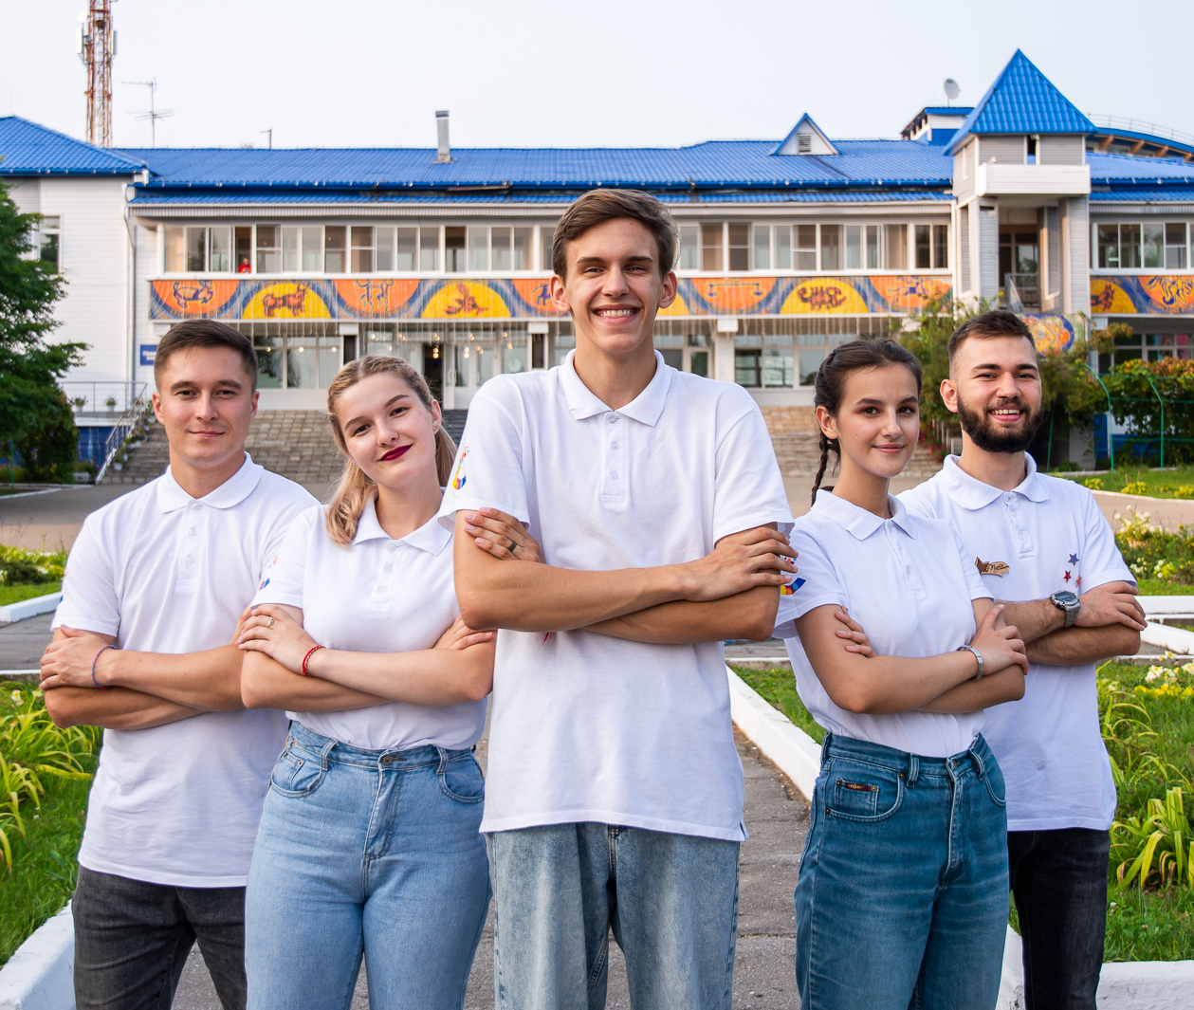
Реализация общеобразовательной Общеразвивающей программы «Школа вожатского мастерства» в 2021 г.
Проект создан с целью формирования практических умений и навыков, необходимых для работы вожатым в условиях детского коллектива.
Участники: выпускники программ
«Я-Вожатый», «Школа подготовки вожатого», действующие вожатые Хабаровского края
Количество участников обучения:
70 человек

Slide 10
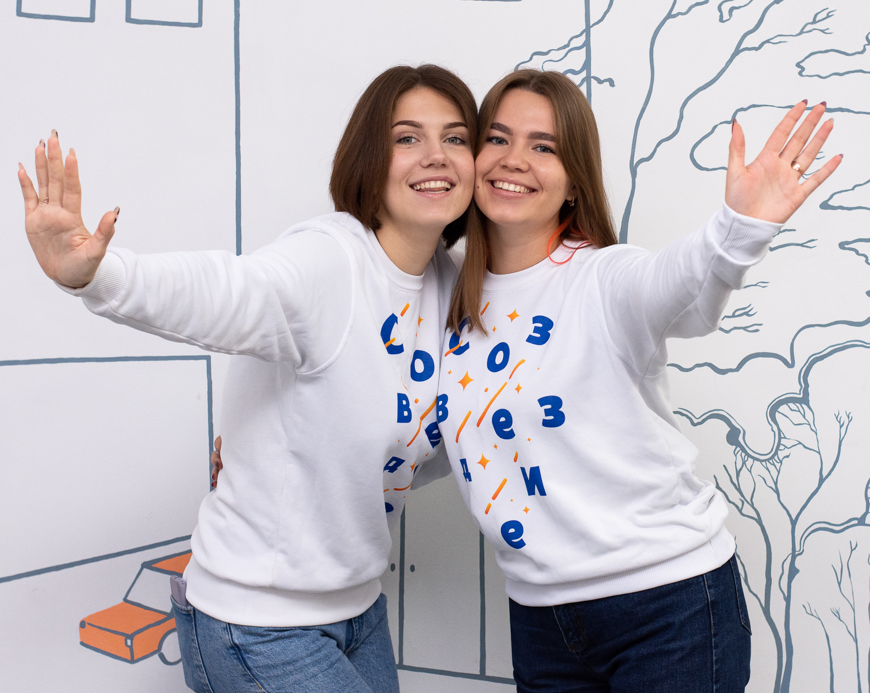
Реализация Краевого инновационного комплекса»
по направлению «Наставничество как механизм непрерывного педагогического образования»
Целью реализации данной модели является раскрытие потенциала наставляемого, необходимого для успешной личностной и профессиональной самореализации
Реализуются следующие формы наставничества:
«Старший вожатый» – «Вожатый»
«Опытный вожатый» – «Вожатый
– новичок»
«Вожатый» – «Участник детского объединения»;
«Вожатый» – «Участник смены»

